Slide 1


Win8 приложение для продажи розничных продуктов в банковской отрасли
Microsoft Services
March, 2014
Дудник Артур
Win8 aka HTML&Javascript
Notes:
Добрый день! Я рад вас видеть на своём докладе, спасибо )
Я Дудник Артур, Консультант Microsoft Consulting Service.
Мой доклад, как и остальные на этом мероприятии посвящён разработке ПО под операционную систему Win 8.
Если вы были на других сессиях, то возможно какие-то детали моего доклада уже были у других моих коллег.
И тем не менее важным отличием от других докладов будет пример приложения использующий WinJS.
00:01

Slide 2
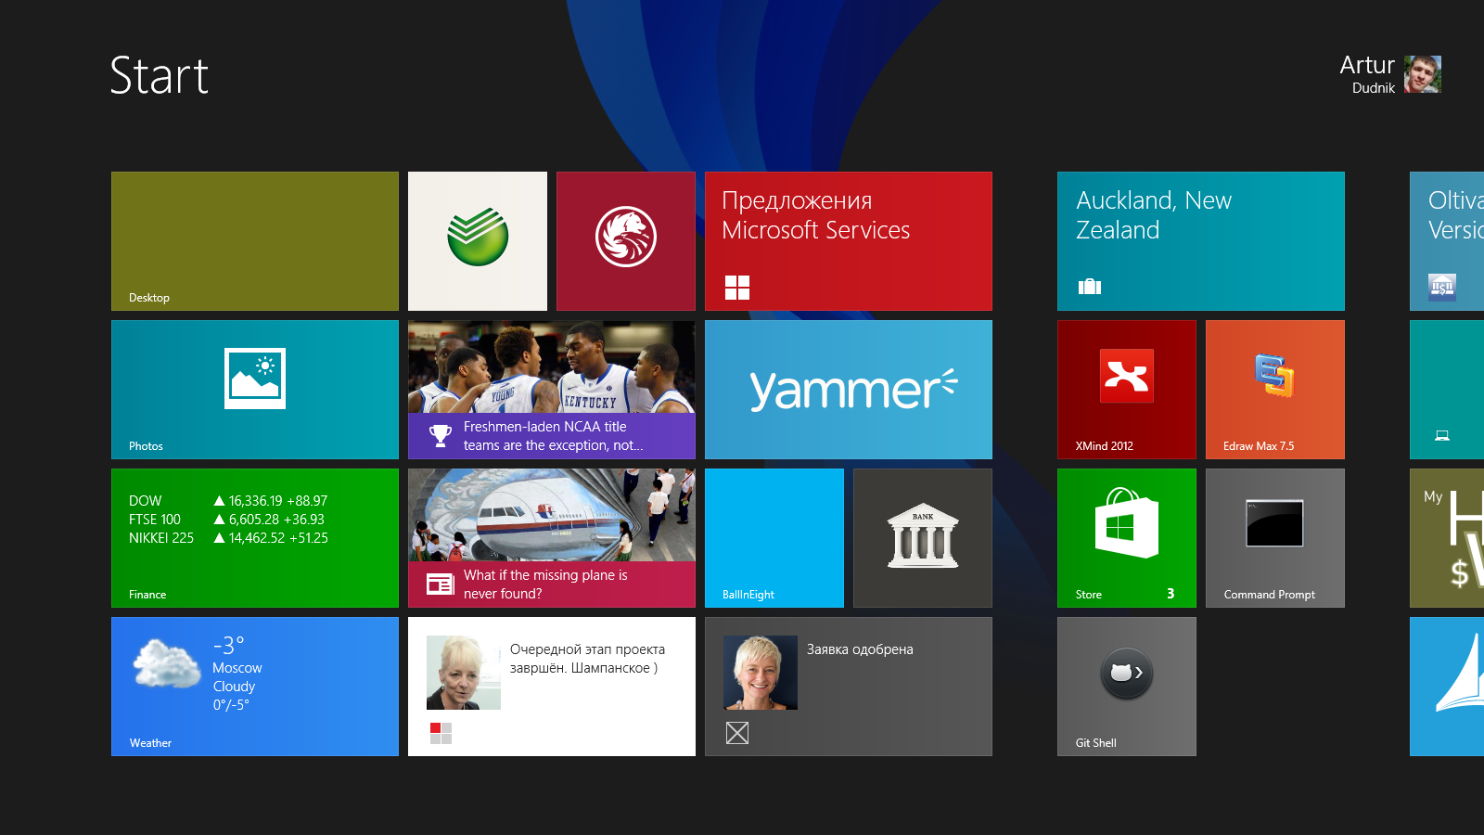
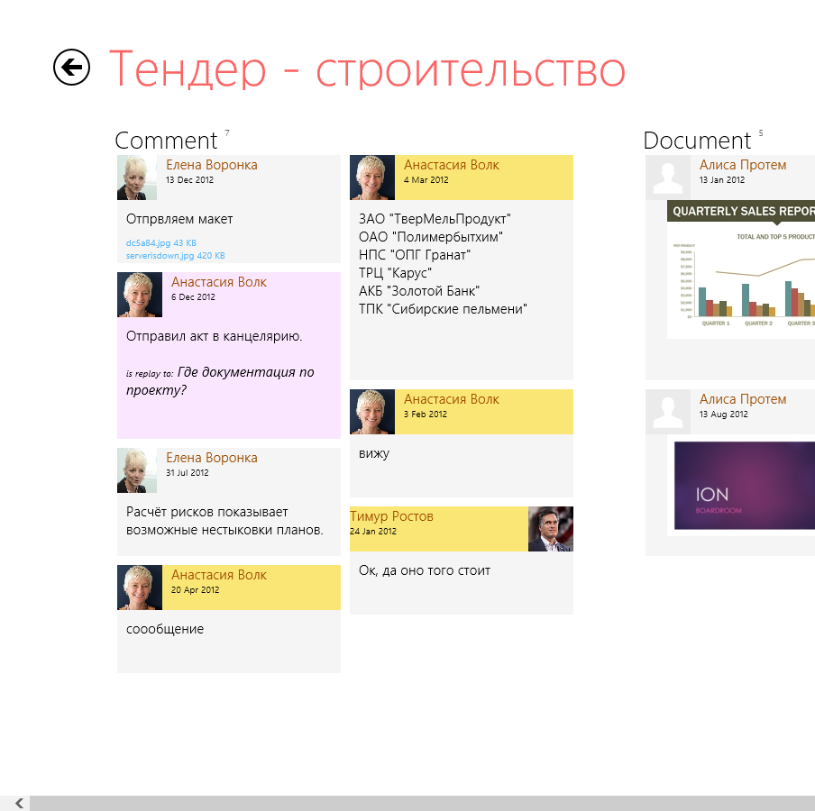
Win8.1 Modern UI
Notes:
Необходимо рассказать отличия от классического приложения
Необходимо рассказать зачем новая среда
Преимущества для enterprise
Сценариях использования в банках, страховых компаниях, любых продажах в розницу
Мобильное рабочее место, стационарное
Подключение оборудование, принтеров
00:07

Slide 3
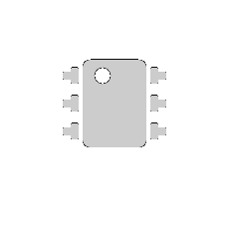



Modern UI
Store
Набор контролов и библиотек
Дизайн и архитектура
Взаимодействия с пользователем
Notes:
Показывать примеры
Дизайн и архитектура ориентированная на UI для планшетов
Store – как площадка для распространения и обновления
Набор инструментов для взаимодействия с пользователем:
Tile-ы
Share
Notification
…
Набор контролов и библиотек для создания ПО
Hub
ListView
…
00:10

Slide 4



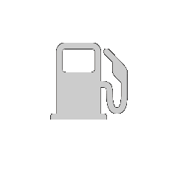
WinJS
Навигация
Темплейты
Жизненный цикл приложения
Контролы
Notes:
Раскрыть, что я собираюсь рассказать,
Почему я выбрал, WinJS, а не XAML и С#
Жизненный цикл работы приложения;
Навигация;
Создание собственных контролов;
Работа с темплейтами;
Работа с DataSource;
Promise;
Tile-ы;
Share;
00:11

Slide 5

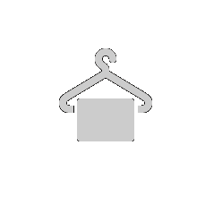


Работа с объектами
Описываем зависимости
Namespace
Делаем замыкание
Создаём класс,
Mixin
Notes:
Разбираем код MessageBus
POC.Win8.1\messageBus.js
В пространстве WinJS есть специальный набор способов создать класс, добавить ему методов, расширить и сделать доступным.
// делаем замыкание, так же для того чтоб описать зависимости
// и иметь возможность подменить их, если когда-нибудь мы захотим использовать
// этот код в другом приложении
00:12

Slide 6




WEB Приложение
Свой framework WinJS, Application, Windows, …
Темплейты
Cвой хостинг
Контролов в WinJS.UI
Notes:
Демонстрация POC.Win8.1\app.js
POC.Win8.1\default.js
00:14
Фактически это web приложение у которого есть свой хостинг (WWAHost.exe). Свой framework для работы с ресурсами OS и приложения в пространстве имён WinJS, Application, Windows, … И набор контролов в WinJS.UI.
Я сделал «свой» класс для приложения, для того чтоб использовать его в других проектах. По мимо стандартного набора настроек этот класс создаёт события для обработки запуска (activated с информацией о запуске), прекращения работы и прочего (oncheckpoint, before-start, after-start).

Slide 7




Навигация по страницам
Паттерн Dispose
Unload,
UpdateLayout
Зачем
Pages.render
Notes:
Разбираем код navigator.js
Я сторонник приложений на одной «странице».
WinJS предлагает богатый набор возможностей для реализации современных сценариев взаимодействия с пользователем. Web aka WinJS приложение нуждается в отдельном объекте для обслуживания истории переходов, по страницам, обслуживания жизненного цикла страницы. Т.е. каждую страницу при переходе на неё нам необходимо будет рендерить в её элемент, обязательно избавляясь от предыдущей, а именно убирая слушателей событий, открытые ресурсы и т.д.
00:18

Slide 8




Жизненный цикл страницы
Инициализация
Выгрузка страницы
Применение ресурсов, байдингов
Обработка обновления страницы
Notes:
POC.Win8.1\hub.js
Как должен выглядеть жизненный цикл страницы: Применение ресурсов, байдингов (processed),
Инициализация (ready), срабатывает тогда, когда готовы все контролы на странице и применены ресурсы, здесь можно:
Подписаться на события контролов страницы, в том числе AppBar,
Сделать какую-то работу, например первый поиск,
Обработка обновления страницы, например, при изменении размеров,
Выгрузка страницы (unload) для очистки всех обработчиков событий, и прочих ресурсов.
Я сторонник приложений на одной «странице». WinJS предлагает богатый набор возможностей для реализации современных сценариев взаимодействия с пользователем. Web aka WinJS приложение нуждается в отдельном объекте для обслуживания истории переходов, по страницам, обслуживания жизненного цикла страницы. Т.е. каждую страницу при переходе на неё нам необходимо будет рендерить в её элемент, обязательно избавляясь от предыдущей, а именно убирая слушателей событий, открытые ресурсы и т.д.
00:20

Slide 9
Локализация
Доступ из HTML
Особенности
Хранение
string\
resources.resjson
Доступ из кода
Notes:
POC.Win8.1\resources.resjson
POC.Win8.1\hub.html
POC.Win8.1\tile.js
Если сделать файл strings\ru-RU\resources.resjson
{
"pageHeader": "Habra WinJS 8.1"
// …
}
то в коде пользоваться ссылками:
<span class="pagetitle" data-win-res="{ textContent: 'pageHeader' }"></span>
Так же интересно, что для ресурсов используется специальный тип контента в jsproj <PRIResource Include="strings\ru-RU\resources.resjson" /> Т.е. необходимо создать ресурсный файл пользуясь интерфейсом VS, совсем нельзя переименовать существующий файл, напрмиер, txt в resjson, он будет в jsproj: <Content Include=" strings\ru-RU\resources.resjson" />
что сделает невозможным использование т.к. он не будет подгружаться автоматически.
00:23

Slide 10
Темплейты, байдинг
Когда применяется
Темплейт
Типы байдинга
Конверторы
Notes:
POC.Win8.1\hub.html:33
Пример реализации:
client-search-item-template для отображения результатов поиска
Конвертер для отображения фото
Это разметка для отображения пользователя в списке. Специальным атрибутом (data-win-bind) указываются привязка к тому или иному свойству элемента, а также выражение для доступа к данным. А для того чтоб произвести некоторые преобразования, например, для того, чтоб показать фотографию клиента можно указать конвертер: src: this HabraWin.Converters.clientPhoto
Для того чтоб применить к темплейту данные достаточно: WinJS.Binding.processAll(element, data);
00:22

Slide 11
Контролы
Описываем зависимости
Namespaceм
Наследование
Создаём класс,
Mixin
Notes:
Пример с ClientSearchForm
POC.Win8.1\clientSearchForm.js
00:25

Slide 12
Promise, Share
Асинхронные вызовы
Promise.join
Share, демонстрация
then,
done
Notes:
Если вы пользовались api для асинхронных вызовов, например, XmlHttpRequest и вам надо было выполнить цепочку зависимых друг от друга вызовов, то вы обращали внимание на то что такую цепочку вызовов сложно поддерживать, т.е. читать и изменять в первую очередь из-за вложенности. Я знаю два паттерна, которые могут избавить от вложенности: события или promise. Например, объединение последовательных вызовов:
MCS.Catalog\offering.js:116
Пример из MCS.Catalog на примере отправки файлов почтой
00:28

Slide 13
DataSource
VirtualizedDataSource
Fake,
Proxy
IListDataAdapter
IListDataSource
Notes:
Показать POC.Win8.1\clientSearchDataSource.js
Для визуализации данных можно использовать WinJs.UI.ListView. Например, этот замечательный контрол умеет загружать данные не все сразу, а по мере необходимости отображать. Что бережет ресурсы при отображении более сотни записей. Но для этого необходимо реализовать свой DataSource с поддержкой загрузки данных постранично.
00:30

Slide 14
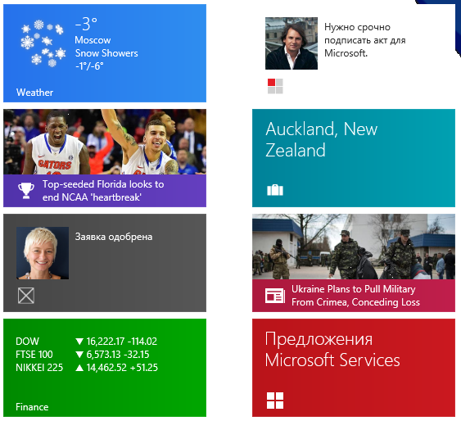
Tile
Обновление ленты
Интерактивное взаимодействие
Notes:
Показать POC.Win8.1\tile.js
В Win8 есть замечательная возможность для приложений, которые пользователь добавил себе на стартовую панель, показывать наиболее ценную информацию в тот или иной момент. В примере ниже я использую темплейт TileWideSmallImageAndText03, все возможные варианты темплейтов можно увидеть на msdn
00:34

Slide 15
Распространение и развёртывание
Корпоративный Store
http://companystore.codeplex.com
можно делать пакеты в VS, тогда установка запуск PowerShell скрипта
Store
Active Directory
Notes:
это store 2. это корпоративный stor 3. при развёрнутом домене оно может быть установлено по политикам на win8 pro 4. можно делать пакеты в VS 2013, например, тогда установка будет выглядеть, как запуск PowerShell скрипта
00:35

Slide 16
Безопасность
Notes:
00:39

Slide 17
За кадром
В коде проекта на http://github.com/Sigura/HubraWin можно найти ещё:
реализацию proxy для работы с сервисами в Azure и подменой на fake методы.
Отправку страницы на печать
Notes:
00:40

Slide 18
Полезные ссылки
Пример приложения http://github.com/Sigura/HubraWin
Статья доклада http://habrahabr.ru/post/216135/
Всё о Modern UI http://msdn.microsoft.com/en-us/windows/apps/hh779072.aspx
Notes:
00:41

Slide 19
Контакты, Вопросы
Артур Дудник
adudnik@microsoft.com
Notes:
Спасибо за внимание!
00:42

